Slide 1

仪器分析 --分子发光分析
本科生课程
Molecular Luminescence Analysis
主讲人:杜一平
64250551
yipingdu@ecust.edu.cn

Slide 2
一、概述
二、荧光和磷光分析基本原理
三、荧光（磷光）分析仪
四、荧光（磷光）定量分析
五、荧光分析的特点与应用
六、化学发光分析简介

Slide 3
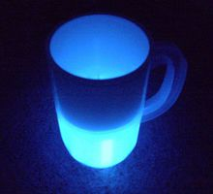
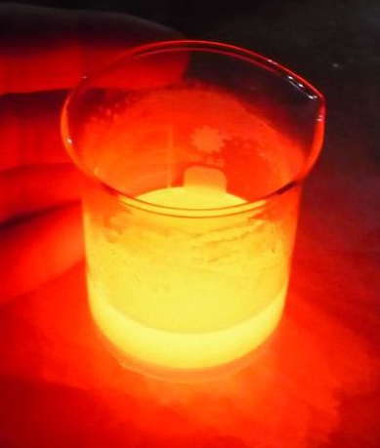
六、化学发光分析简介
1. 化学发光分析的原理
在化学反应过程中，某些化合物接受能量而被激发，从激发态返回基态时，发射出一定波长的光。与对应分子的荧光光谱，或磷光光谱很相似。

Slide 4
2. 化学发光的分类
直接化学反应发光
A + B → C* + D
C* → C + hυ
间接化学反应发光
A + B —> C* + D
C* +F—> F* + C
F* —> F + hυ

Slide 5
3. 对化学发光反应的要求
反应必须提供足够的能量；多为氧化还原反应
吸收了化学能的分子，必须能释放出光子转移能量
常用的发光体系：鲁米诺及其衍生物、光泽精、洛粉碱等

Slide 6
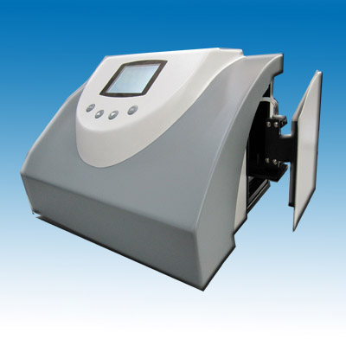
3. 化学发光分析的仪器流程
发光反应室
光检测器
信号放大器
显示与记录
仪器结构简单，无需光源！

Slide 7
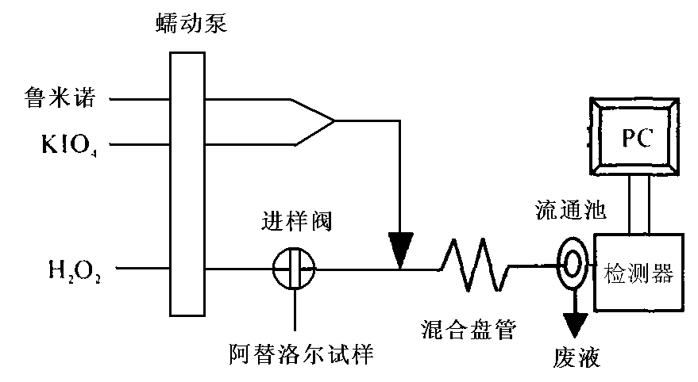
化学发光法测定阿替洛尔的流动注射装置流程图

Slide 8
4. 化学发光分析的特点与应用
（1）特点
灵敏度高
选择性好
仪器设备简单
应用还不够广泛
发光反应效率低（大大低于生物发光）

Slide 9
（2）应用
痕量无机离子、生物分子的测定（法医血迹测定）
例1：
葡萄糖 + O₂ + H₂O ⎯⎯⎯⎯→ 葡萄糖酸 + H₂O₂
通过测定生成的H₂O₂ ，确定氨基酸、葡萄糖含量。
葡萄糖氧化酶

Slide 10
